Slide 1
El abstract
Apuntes para el alumno

Slide 2
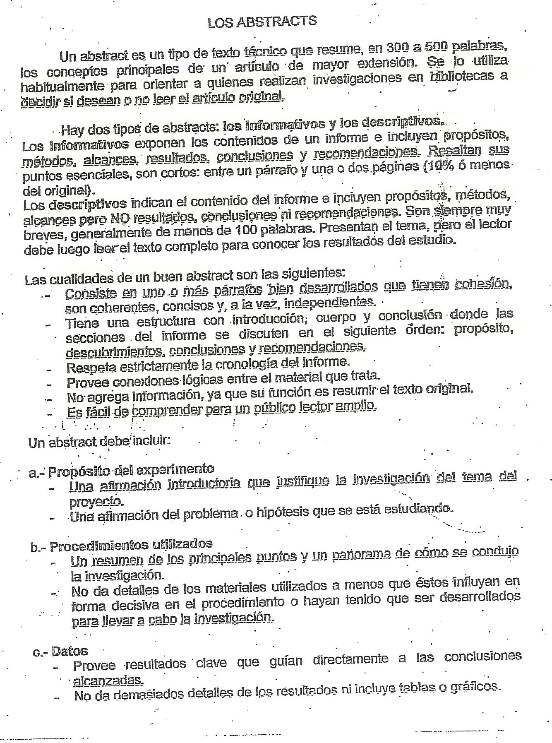

Slide 3
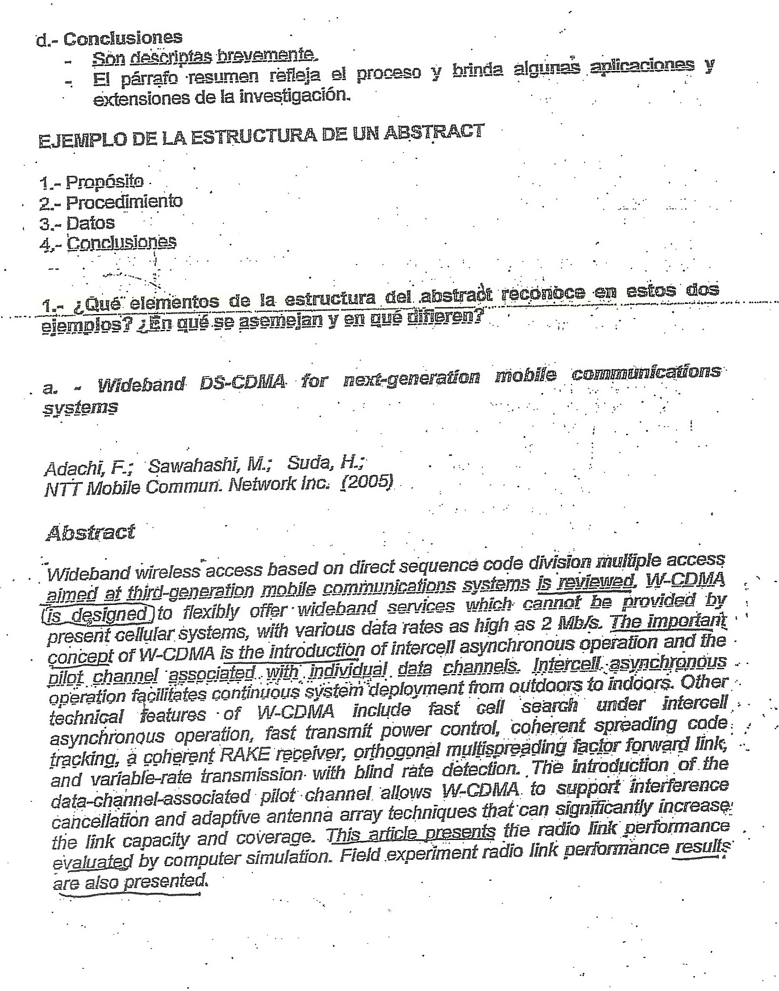

Slide 4
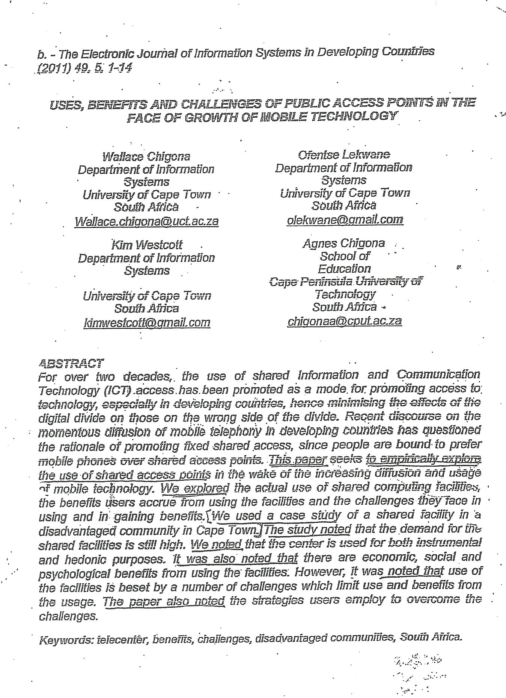

Slide 5
